Slide 1
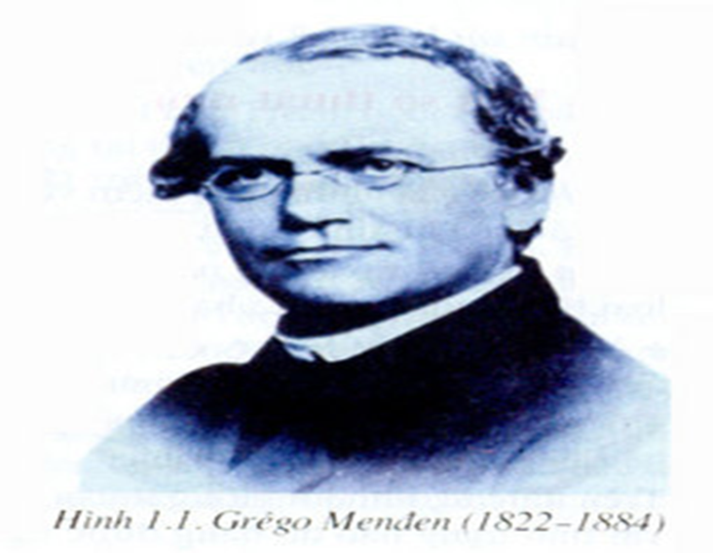
CHỦ ĐỀ: LAI MỘT CẶP TÍNH TRẠNG
(TIẾT 1)

Slide 2
Bài 2. LAI MỘT CẶP TÍNH TRẠNG

Slide 3
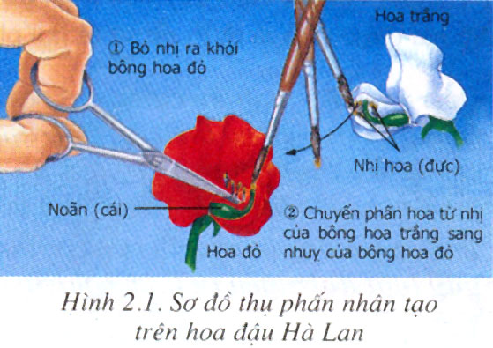
I- Thí nghiệm của Menđen
Mô tả thí nghiệm của Menđen

Slide 4
Kết quả thí nghiệm của Menđen
P | F₁ | F₂ | Tỉ lệ kiểu hình F₂
Hoa đỏ x hoa trắng Thân cao x Thân lùn Quả lục x quả vàng | Hoa đỏ Thân cao Quả lục | 705 hoa đỏ : 224 hoa trắng 787 thân cao : 277 thân lùn 428 quả lục : 152 quả vàng | 3 hoa đỏ : 1 hoa trắng 3 thân cao : 1 thân lùn 3 quả lục : 1 quả vàng
Tính trạng trội
Kiểu hình

Slide 5

Bài 2. LAI MỘT CẶP TÍNH TRẠNG
I- Thí nghiệm của Menđen
1. Mẫu vật lai:
- Lai 2 giống đậu Hà Lan khác nhau về 1 cặp tính trạng thuần chủng tương phản:
+ Màu sắc hoa: hoa đỏ và hoa trắng
+ Đặc điểm thân: thân cao và thân thấp
+ Màu sắc của quả: quả vàng và quả lục
2. Kết quả: Bảng 2
+ F1: 100% tính trạng trội( giống bố hoặc mẹ)
+ F2: 75%: tính trạng trội: 25% tính trạng trang lặn

Slide 6
3. Các khái niệm:
- Kiểu hình là tổ hợp toàn bộ các tính trạng của cơ thể.
- Tính trạng trội là tính trạng biểu hiện ở F₁.
- Tính trạng lặn là tính trạng đến F₂ mới được biểu hiện.

Slide 7
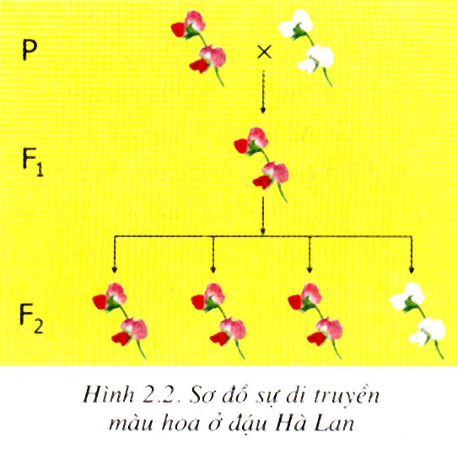
Khi lai hai bố mẹ khác nhau về một cặp tính trạng thuần chủng tương phản thì F₁………….. về tính trạng của bố hoặc mẹ, còn F₂ có sự phân li tính trạng theo tỉ lệ trung bình ……………………..
đồng tính
3 trội : 1 lặn

Slide 8
4. Kết luận:
*Quy luật đồng tính
Khi lai hai bố mẹ khác nhau về 1 cặp tính trạng thuần chủng tương phản thì F₁ đồng tính về tính trạng của bố hoặc mẹ,
*Nội dung định luật phân li:
Trong quá trình phát sinh giao tử, mỗi nhân tố di truyền trong cặp nhân tố di truyền phân li về một giao tử và giữ nguyên bản chất của p thuần chủng.

Slide 9
II- Menđen giải thích kết quả thí nghiệm:
- Theo Menđen: mỗi tính trạng do một cặp nhân tố di di truyền quy định
- Ông giả định trong tế bào sinh dưỡng, các nhân tố di truyền tồn tại thành từng cặp
- Ông quy định:
+ Nhân tố di truyền trội mang tính trạng trội được quy định băng chữ cái in hoa: A,B,C,D,E
+ Nhân tố di truyền lặn mang tính trạng lặn được quy định băng chữ cái in thường: a,b,c,d,e

Slide 10
Các bước giải bài tạp di truyền
- Bước 1: Quy định nhân tố di truyền:
+Gọi A là nhân tố di truyền quy định tính trạng màu đỏ của hoa là trội hoàn toàn
+Gọi a là nhân tố di truyền quy định tính trạng màu trắng của hoa là lặn
- Bước 2: Xác định kiểu gen:
Do P thuần chủng nên kiểu gen ở thể đồng hợp
+Kiểu gen của cây hoa đỏ: AA
+Kiểu gen của cây hoa trắng: aa

Slide 11
- Bước 3: Sơ đồ lai:
P_{tc}: cây hoa đỏ x cây hoa trắng
G_{p}:
Kiểu gen: 100% Aa
Kiểu hình: 100% hoa đỏ
F₁ x F₁­:Aa (hoa đỏ) x Aa (hoa đỏ)
G_{F1}: ;
Kiểu gen: 1AA: 2Aa: 1aa
Kiểu hình: 3 hoa đỏ: 1 hoa trắng
AA
aa
A
a
F₁:
Aa
A
a
A;
a
F₂:
AA
Aa
Aa
aa

Slide 12
Bước 4: Nhận xét
F₁:Kiểu gen: 100% Aa
Kiểu hình: 100% hoa đỏ
F₂: Kiểu gen: 1AA: 2Aa: 1aa
Kiểu hình: 3 hoa đỏ: 1 hoa trắng

Slide 13
II- Menđen giải thích kết quả thí nghiệm:
- Cơ chế di truyền của các tính trạng:
Sự phân li và tổ hợp của cặp nhân tố di truyền (gen) quy định cặp tính trạng tương phản thông qua các quá trình phát sinh giao tử và thụ tinh.
**Nội dung quy luật phân li:
Trong quá trình phát sinh giao tử, mỗi nhân tố di truyền trong cặp nhân tố di truyền phân li về một giao tử và giữ nguyên bản chất như ở cơ thể thuần chủng của P

Slide 14
CỦNG CỐ
Câu 1: Nêu khái niệm kiểu hình và cho ví dụ minh họa.
* Kiểu hình: Là tổ hợp các tính trạng của cơ thể
Câu 2: Phát biểu nội dung của quy luật phân li?
*Quy luật phân li:
Trong quá trình phát sinh giao tử mỗi nhân tố di truyền trong cặp nhân tố di truyền phân li về một giao tử và giữ nguyên bản chất như ở cơ thể thuần chủng của P.

Slide 15
Câu 3: Menđen đã giải thích kết quả thí nghiệm trên đậu Hà Lan như thế nào?
Menđen đã giải thích kết quả thí nghiệm của mình bằng sự phân li và tổ hợp của cặp nhân tố di truyền (gen) quy định cặp tính trạng tương phản thông qua các quá trình phát sinh giao tử và thụ tinh. Đó là cơ chế di truyền các tính trạng.

Slide 16
HƯỚNG DẪN TỰ HỌC
a. Bài vừa học: Học bài, trả lời câu hỏi 1,2, 3 trang 10 SGK.
b. Bài sắp học : LAI MỘT CẶP TÍNH TRẠNG (Tiếp theo)
- Tìm hiểu lai phân tích và ý nghĩa của tương quan trội lặn.
- Hãy xác định kết quả của những phép lai sau .
P : Hoa đỏ (AA) x Hoa trắng (aa)
P : Hoa đỏ (Aa) x Hoa trắng (aa)
Aa aa

